Slide 1
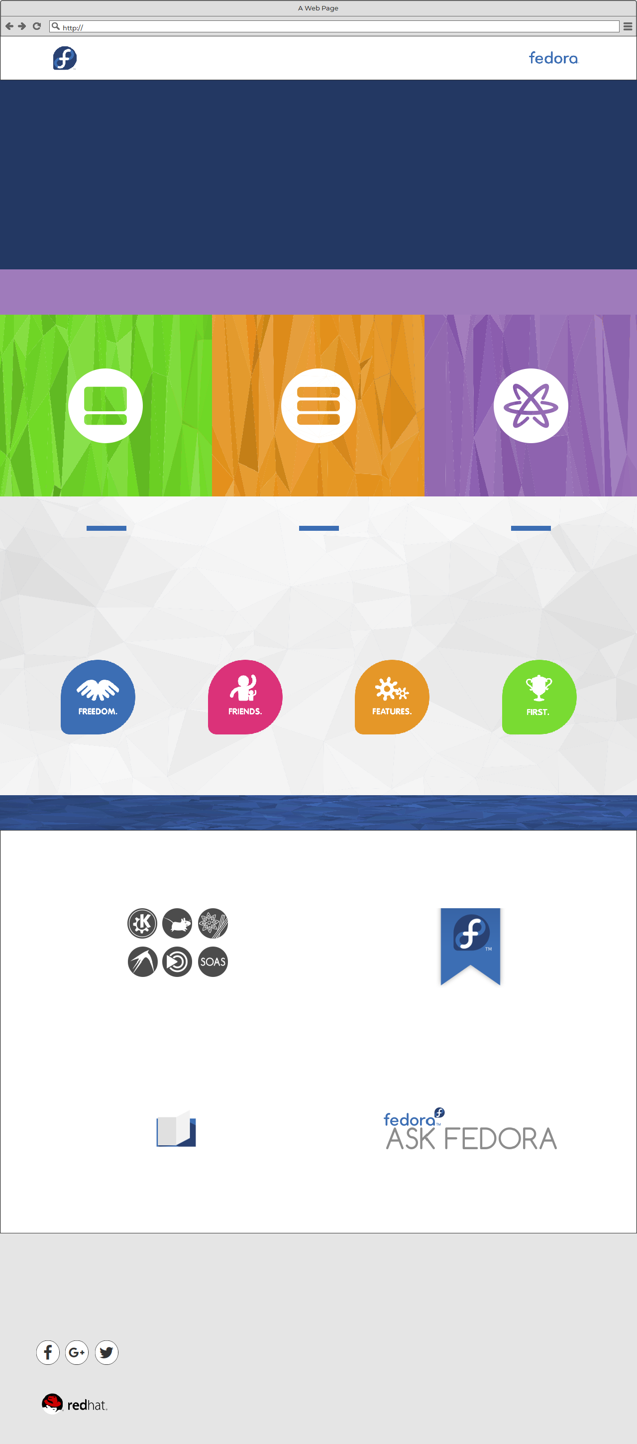
選擇自由。選擇 Fedora。
設定更少，創新更多。選擇符合你需求的
Fedora 專門打造版，一下子就能運作得宜。
Fedora 27 已發行！立刻取得。
工作站
伺服器
ATOMIC
Fedora Workstation 是給筆記型電腦、桌上型電腦使用的作業系統，盡心打造，簡單易用；提供完善的工具組給各類開發者與自造者運
用。
Fedora Server 是強大又不失彈性的作業系統，內含最好、最新的資料中心科技。它讓你一手掌控所有的基礎設施與服務。
Fedora Atomic 提供 Linux-Docker-Kubernetes (LDK) 應用堆疊的最佳平臺。
Fedora 永遠讓任何人自由使用、自由修改、自由散布。Fedora 是由全球各地的朋友一同努力，結合成為 Fedora Project 社群一心打造而成，讓社會大眾使用。
需要其他 Fedora 選擇嗎？
隨時連結，即刻瞭解。
Fedora 社群也有發行 ARM 映像檔、其他 Live Spin、還有為各種特殊需求量身定製的 Fedora 特別版。請前往 Fedora Spins 或 Fedora Labs 網站瀏覽這些版本。
想要參與我們嗎？想知道社群最近有什麼新鮮事嗎？讀讀 Fedora Magazine 追蹤最新消息與瀏覽酷玩意吧。
閱讀文件。
取得協助。
查閱《發行備註》瞭解目前此發行版的詳細資訊。若想瞭解更多 Fedora 的使用提點與相關細節，如系統需求等，請見 官方文件。
Fedora 使用上需要幫忙嗎？前往 Ask Fedora 看看，你可以在那裡查閱其他使用者詢問過的問題檔案庫，或是問問你自身遇到的問題。
關於
關於 Fedora
贊助商
Fedora Magazine
法律
Fedora 行為規章
下載
取得 Fedora Workstation
取得 Fedora Server
取得 Fedora Atomic
Fedora Spins
Fedora Labs
Fedora ARM®
其他下載
支援
取得協助
想問 Fedora
常見臭蟲
Fedora 開發者入口站
安裝指南
參與
加入 Fedora
Fedora 星球
Fedora SIG
Fedora 帳號系統
Fedora 社群
Fedora 由 Red Hat 提供贊助。
深入瞭解 Red Hat 與 Fedora 之間的關係 »
© 2017 Red Hat, Inc. 與其他人。 請將意見回饋或錯誤訂正寄送給 網站團隊。

Slide 2
